Slide 1
Activités du groupes de travail
Ressources, usages, règles de gestion, tableau de bord, communication
Bureau de la Commission locale de l'eau
Réunion du 4 avril 2022

Slide 2
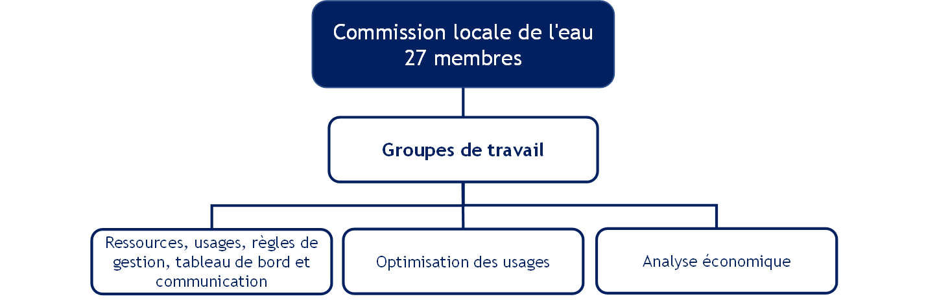
Réunions du groupe de travail
Ressources, usages, règles de gestion, tableau de bord, communication
Trois réunions en 2021 sous la présidence de Maxime GHESQUIERE :
  pour la révision du "Tableau de bord" les 26 octobre et 6 décembre
  sur la stratégie et les outils de communication le 8 novembre 2021 (prochain le 23 mars 2022)
2

Slide 3

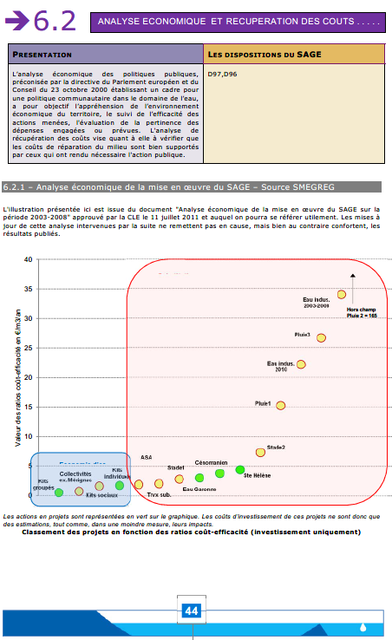
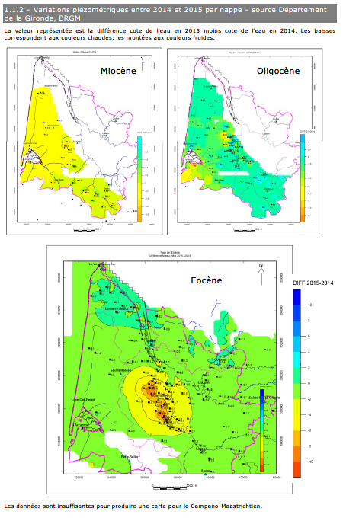
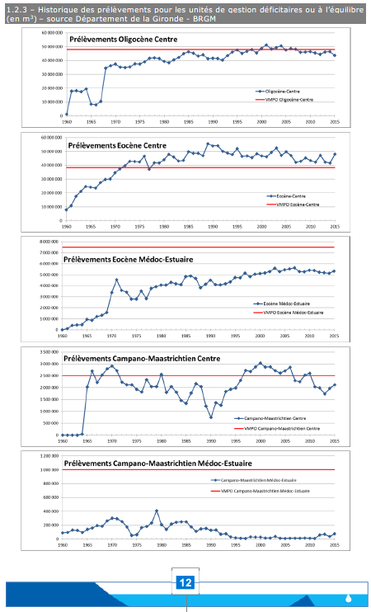
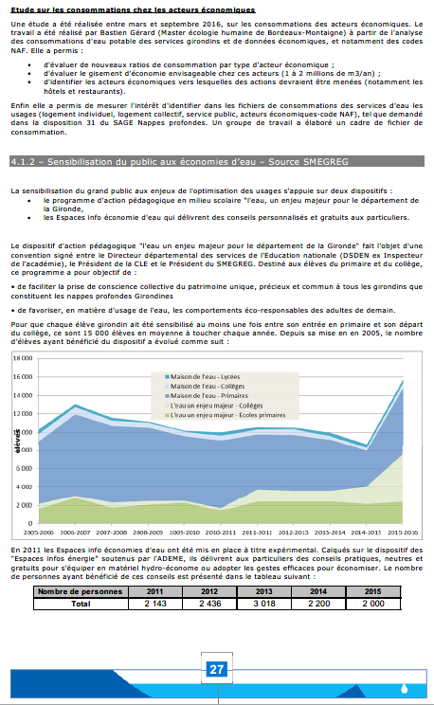
"Tableau de bord"
Rappel :
théoriquement annuel, le tableau de bord est édité tous les 2 ans au mieux
sous la forme d'un rapport (papier ou numérique)
indicateurs cartes, graphiques, tableaux, textes…
données de différents acteurs (SMEGREG, Département, Etat, …).
3

Slide 4
"Tableau de bord"
Les deux réunions ont permis d'examiner tous les indicateurs (intérêt, facilité de lecture, niveau d'expertise nécessaire).
Il est proposé :
de privilégier le format numérique à consulter en ligne sur le site du SMEGREG (au détriment de l'édition sous forme de rapport)
d'actualiser les indicateurs au fil de l'eau en fonction de la disponibilité des données (fréquences de mise à jour variables)
de retenir deux niveaux de lectures "grand public" et "expert" et de définir deux niveaux d'indicateurs
de limiter les indicateurs de type "texte" assez peu lus (tel que les rapports qualité de l'ARS, le bilan des actions, etc.) et de privilégier les graphiques et graphiques.
Travail déjà engagé sur la forme et le fond des futurs indicateur pour examen par le groupe de travail.
4

Slide 5

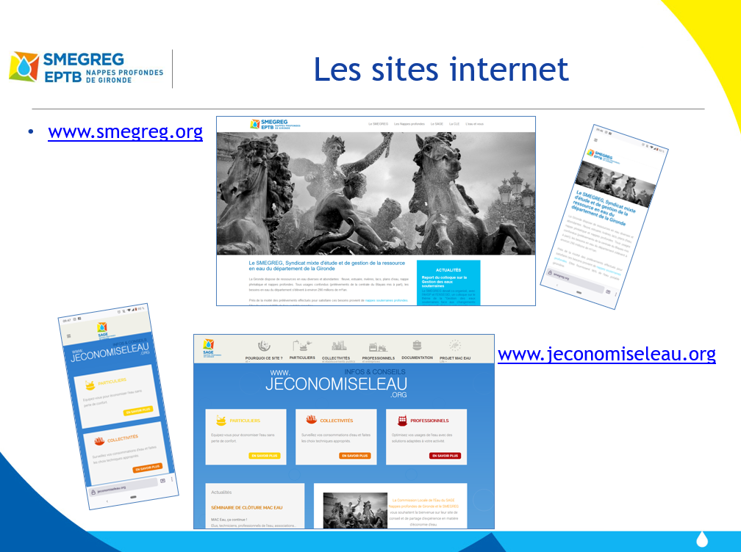
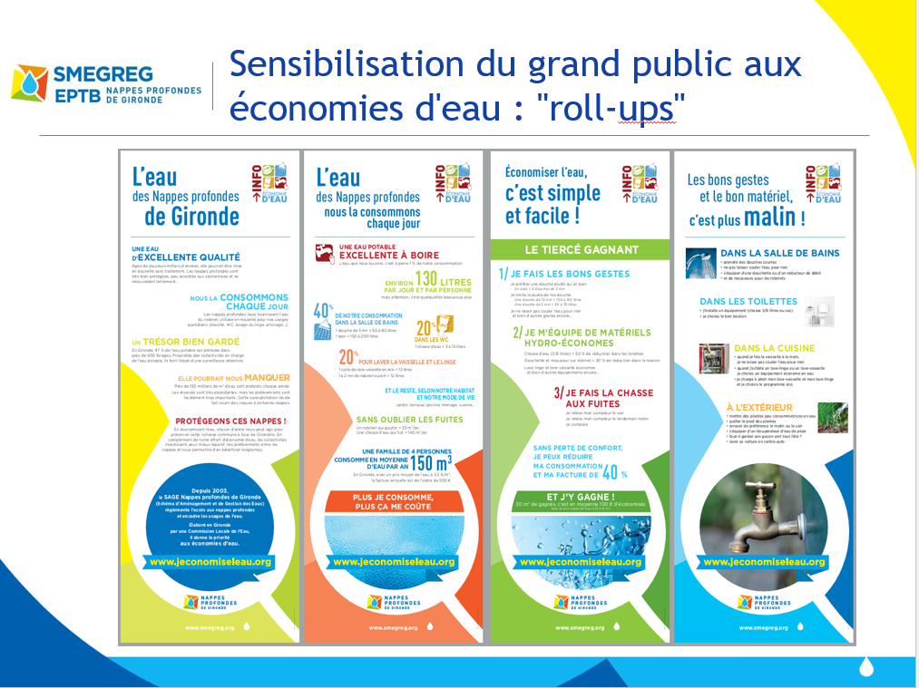

"Communication"
De nombreux supports de communication existent, orientés majoritairement vers les économies d'eau :
supports papiers (affiches, plaquettes, etc…)
sites internet (smegreg.org , jeconomiseleau.org )
dispositifs "grand public" et "scolaires"
La lettre des Nappes profondes
5

Slide 6
"Communication"
Plusieurs propositions déjà à l'issue de la première réunion qui a permis de passer en revue les outils existants.
  réviser la stratégie de communication
  moderniser les sites internet et les adapter aux scolaires
  communiquer sur les réseaux sociaux (avec renvoi vers les sites)
  diversifier les supports de communication :
    journaux municipaux (proposer des textes "clefs en main")
    factures d'eau (plaquettes)
    expositions roll-up à faire tourner
  renforcer les relations presses…
A venir :
réunion du GT sur la communication le 23 mai 2022
6

Slide 7
Réflexion avec les associations mandatée en tant qu'espaces info économies d'eau
Quelques unes des propositions, sur 4 thèmes, issues des échanges du 28 mars 2022 avec les intervenants des espaces info économies d'eau :
Animation collective des EIEE
agenda partagé
recherche de synergies
centre de ressource
intégration nouveaux conseillers
Nouveaux terrains ?
marchés, concerts, festivals, plages, lieux de passage… ?
… nouveaux publics ?
Touristes, personnes relais, précaires… ?
Les EIEE et le numérique
rendre visibles les EIEE
infolettre dédiée
quizz, jeux et outils de test déclinables sur stands, site internet, réseaux sociaux…
Les outils (hors numérique)
mieux exposer le contexte "ressources"
maquettes, bancs de démonstration, jeux, ateliers… pour attirer
ludiques, visibles, à manipuler, ergonomiques… … un nouveau Mac'EAU ?
Suite à donner : analyse de la faisabilité et hiérarchisation des propositions par le groupe de travail puis présentation à la CLE
7

